Slide 1
Geschichte in fünf Die Spanische Armada & der Englisch-Spanische Krieg (1585 – 1604)

Slide 2
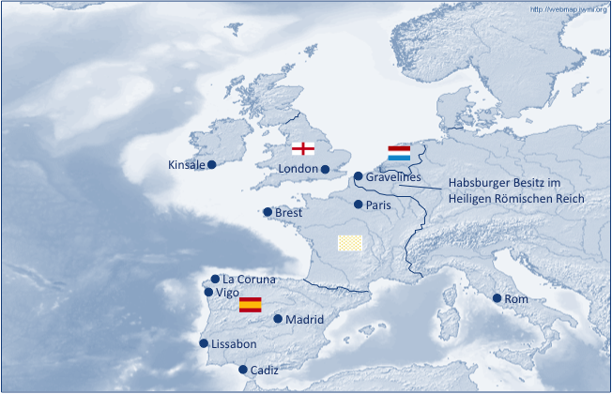
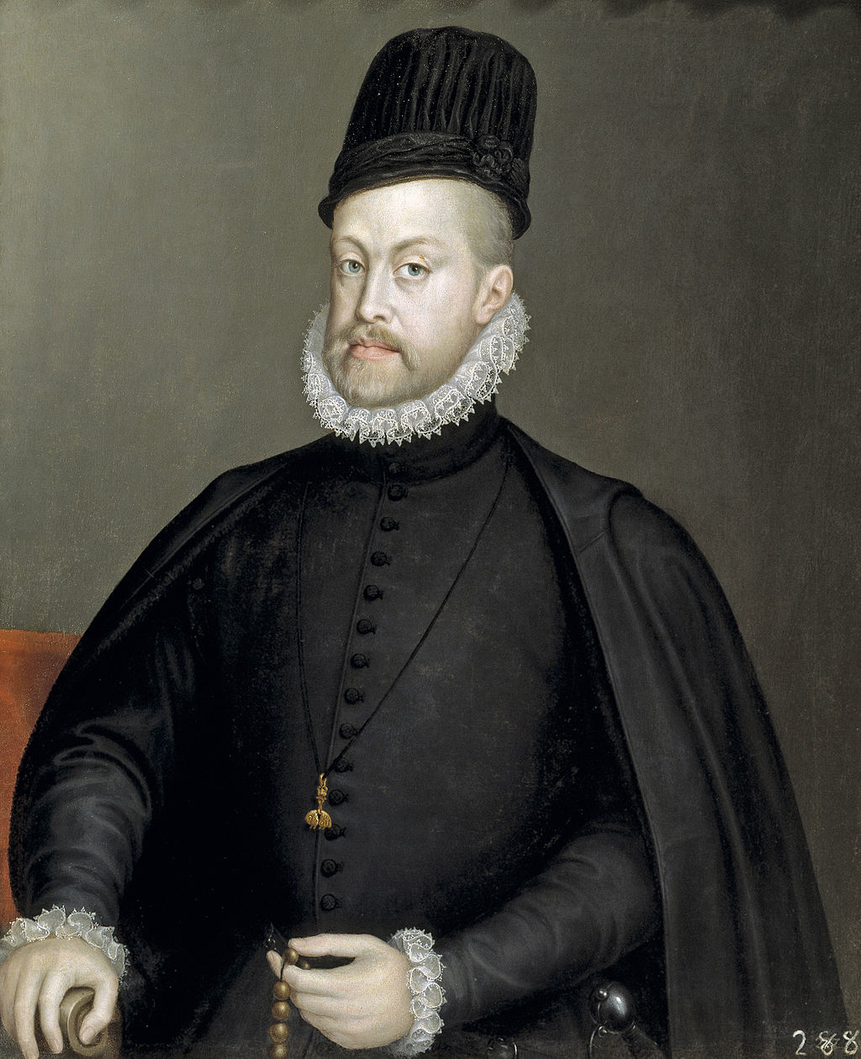
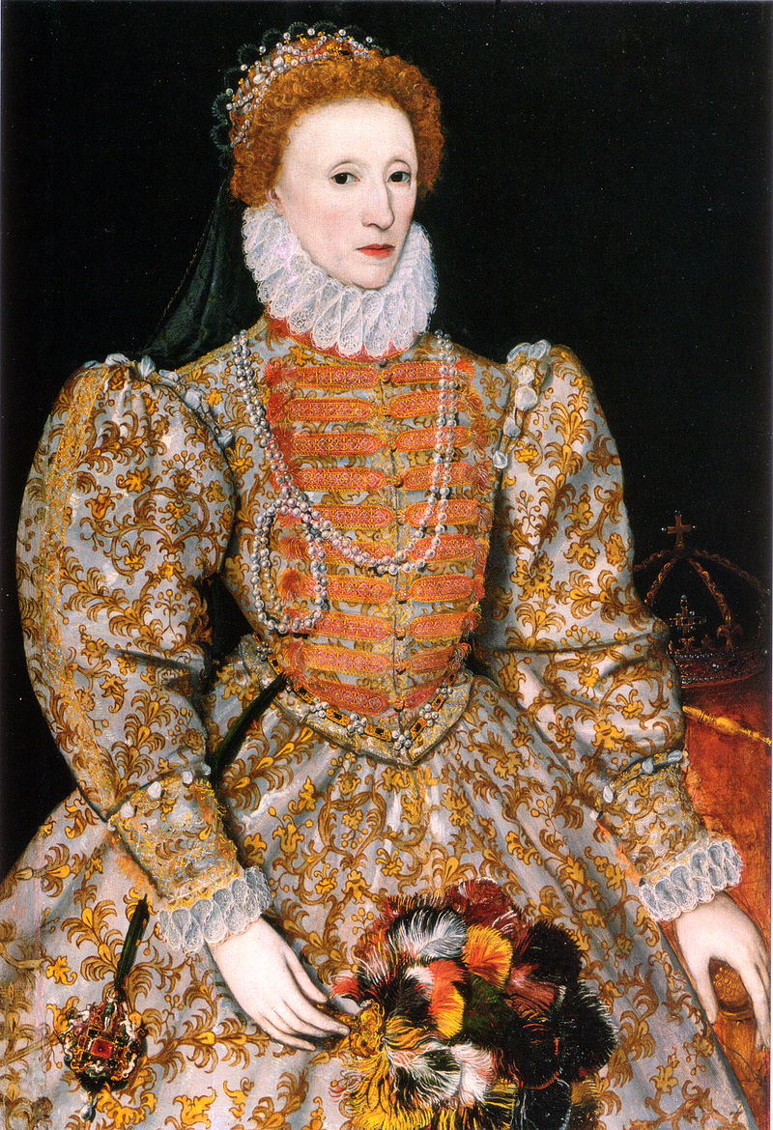
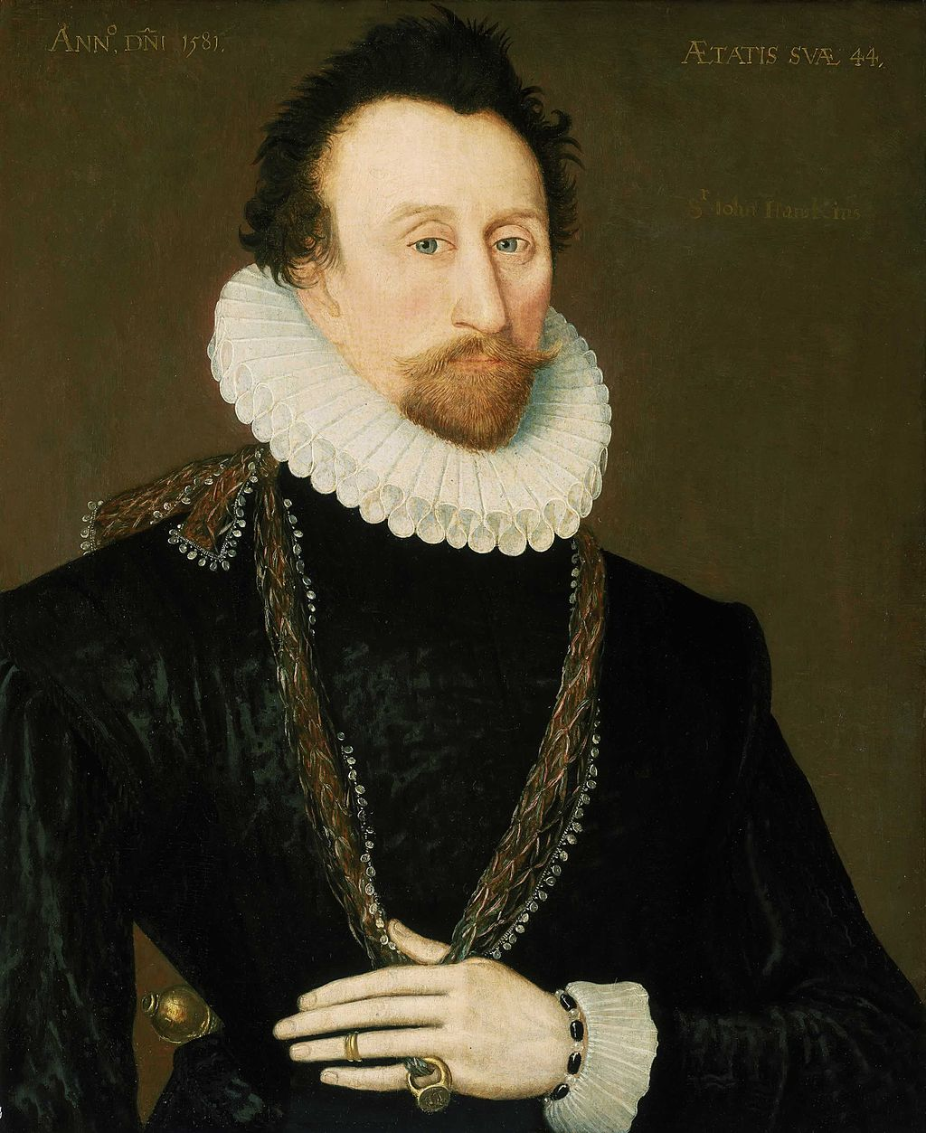
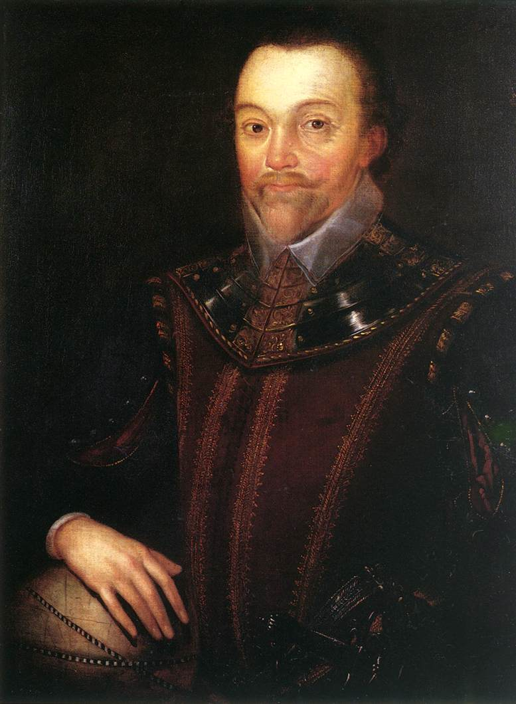
Überblick
Die Beteiligten:
Philip II
(1527 – 1598)
Datum
10. Aug. 1585 – 28. Aug. 1604
Ort
Welt
Beginn
Vertrag von Nunsuch zw. England & den Niederlanden (causus belli für Spanien)
Ende
Vertrag von London
Elizabeth I
(1533 – 1603)
Sir
John Hawkins
(1532 – 1595)
Sir
Francis Drake
(1540 – 1596)

Slide 3
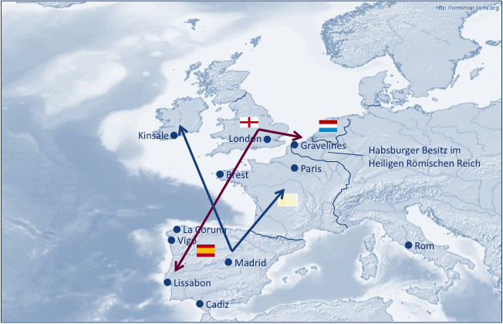
Hintergrund
Maritime Spannung zw. der führenden Seemacht Spanien & England
Rasantes Wachstum des englischen Seehandels
Intensivierung von engl. Kaperfahrten gegen Spanien, u.a. Hawkins (1562-1563) & Drake (1577-158)
Religiöse Spannungen zw. dem katholischen Spanien & dem protestantischen England
Gegensätzliche Positionen in der Außenpolitik
England unterstützt die protestantischen Niederländer im Achtzigjährigen Krieg (1568-1648) finanziell & mit Truppen (Vertrag von Nonsuch)
England unterstützt im Portugiesischen Erbfolgekrieg (1580-1583) Antonio, den Prior von Crato, gegen Philip II von Spanien (1580-1583)
Spanien unterstützt die katholischen Iren in der Zweiten Desmond-Rebellion (1579-1583)
Spanien unterstützt die katholische Seite in Frankreich finanziell (Vertrag von Joinville)

Slide 4
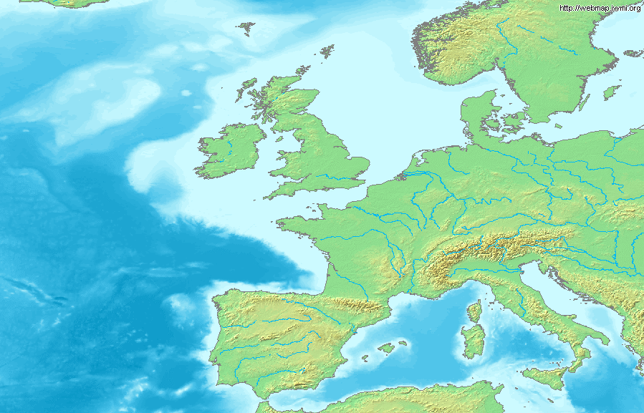
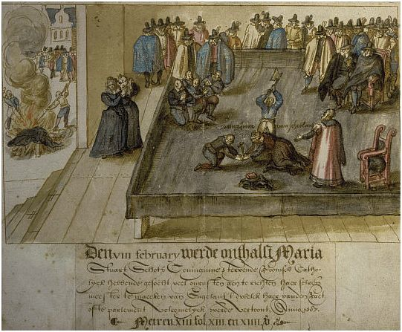
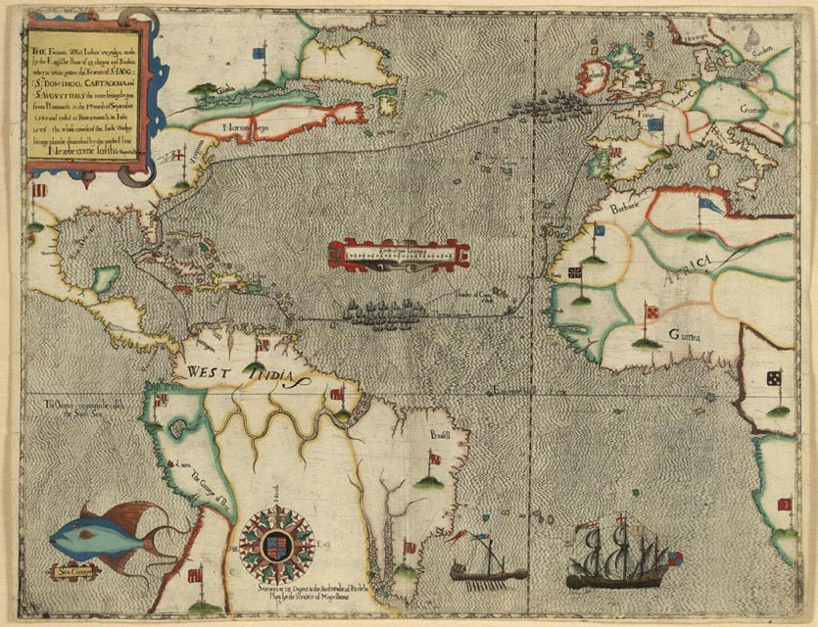
Verlauf: Erste Kriegshandlungen
10. Aug. 1585: Vertrag von Nonsuch
(casus belli aus spanischer Sicht)
Sep. 1585 – Juli 1586: Drakes Great Expedition mit erfolgreichen Angriffen auf Vigo, Kap Verden, Santo Domingo, Cartagena de Indias & St. Augustine
Kinsale
London
Gravelines
Habsburger Besitz im Heiligen Römischen Reich
Brest
Paris
Feb. 1587: Die katholische Mary, Queen of Scots wird hingerichtet
La Coruna
Vigo
Rom
Madrid
Philip II ist entrüstet & plant die Invasion von England
Lissabon
Cadiz
Apr. 1587: Drake versenkt 37 spanische Kriegsschiffe im Hafen von Cadiz

Slide 5
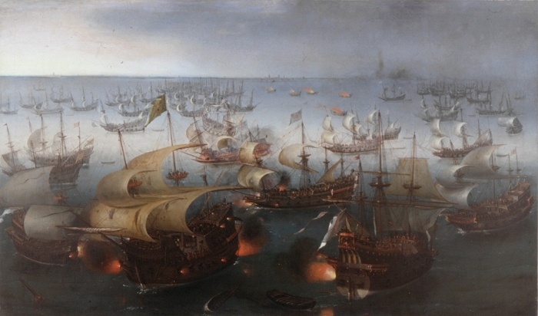
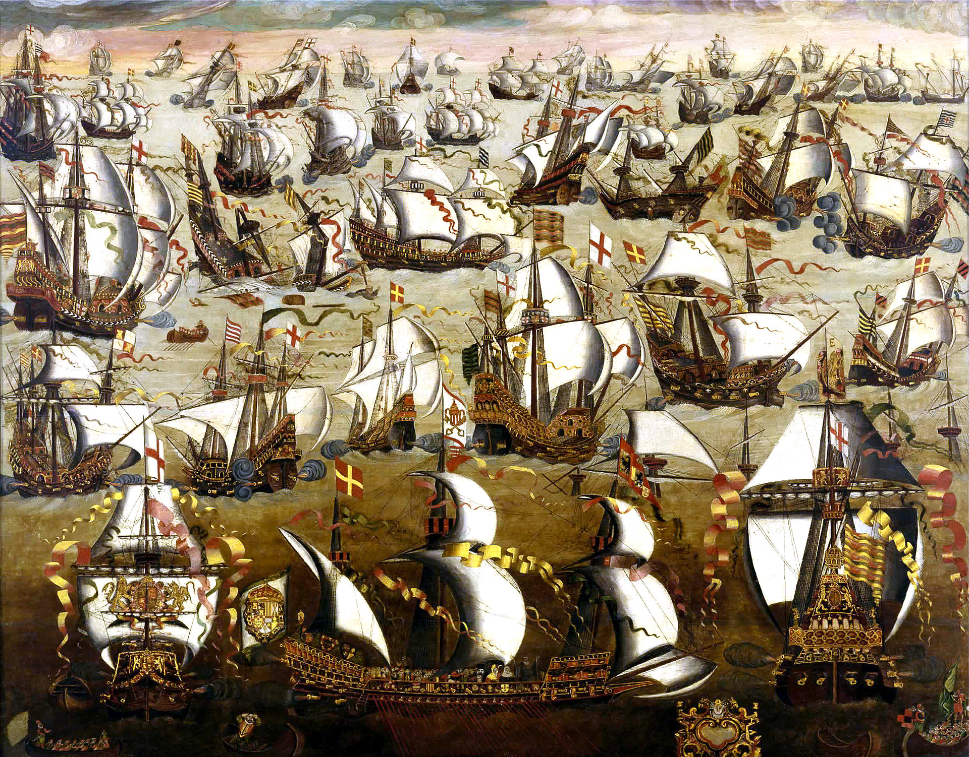
Verlauf: Die Spanische Armada
Aug – Sep. 1588: Die Armada segelt um Schottland & Irland nach Spanien zurück – nur 67 Schiffe kommen in Spanien an
The Protestant Wind:
„He blew with His winds,
and they were scattered“
Kinsale
London
Gravelines
Habsburger Besitz im Heiligen Römischen Reich
Brest
Paris
La Coruna
Vigo
Aug. 1588: Nach einzelnen Gefechten im Englischen Kanal siegen die Engländer in der Seeschlacht von Gravelines
Rom
Madrid
Lissabon
Cadiz
Mai 1588: Die Spanische Armada sticht mit 130 Schiffen aus Lissabon Richtung Niederlande in See

Slide 6
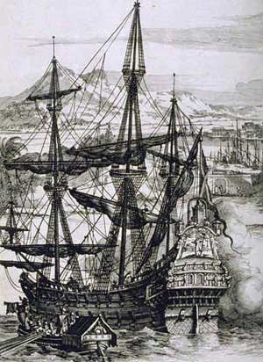
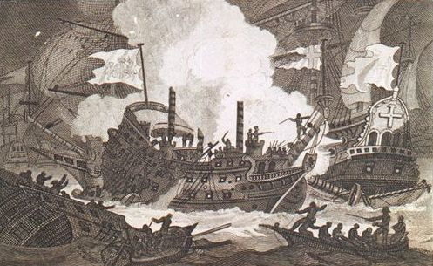
Verlauf: Englische Armada & spanische Erfolge
1589: Die Englischen Armada scheitert mit Angriffen auf La Coruna, Lissabon & die spanische Goldflotte
1590: Spanier bringen die Bretagne mit Ausnahme von Brest unter ihre Kontrolle
1595 – 1596: Drake & Hawkins sterben auf einer Expedition gegen Mittelamerika
1596: Spanier nehmen Calais ein
Kinsale
London
Gravelines
Habsburger Besitz im Heiligen Römischen Reich
Brest
Paris
La Coruna
Vigo
Rom
Madrid
1590: Erfolgreiche englisch-niederländische Kampagne gegen Cadiz
Lissabon
Ab 1590: Spanien modernisiert seine Flotte, führt ein effektives Konvoi-System im Atlantik ein & kann die Seeherrschaft sichern
Cadiz

Slide 7
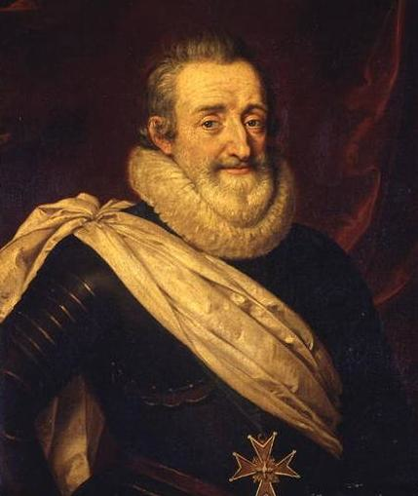
Verlauf: Ende des Krieges
1598: Henri IV besteigt den franz. Thron, beendet mit dem Edikt von Nantes die franz. Glaubenskriege & mit dem Vertag von Vervins das spanische Engagement in Frankreich
1601: Spanier landen in Irland, um die aufständischen Iren im Neunjährigen Krieg zu unterstützen
Kinsale
London
Gravelines
Habsburger Besitz im Heiligen Römischen Reich
Brest
Paris
La Coruna
1601 - 1602: Engländer besiegen die Spanier entscheidend in der Schlacht von Kinsale
Vigo
Rom
1603: James I besteigt den englischen Thron & beginnt Verhandlungen mit dem spanischen König
Madrid
Lissabon
Cadiz
1604: Im Vertrag von London wird der status quo ante bellum wiederhergestellt

Slide 8
Folgen
Spanien kann seine Kolonien & seine Vormachtstellung zur See vorerst behaupten
Die englische Unterstützung für den Unabhängigkeitskampf der Niederländer hört auf
Die Englische Reformation kann gegen ausländische (spanische) Einflüsse gesichert werden
Die englische Kolonialisierung von Amerika verzögert sich
Auf Grund der Schwächung der spanischen Handelsflotte können englische & niederländische Händler ihre Marktanteile erhöhen
Insb. durch den Sieg über die Armada wächst der engl. Nationalstolz & der Grundstein für die englische/britische Marinetradition ist gelegt

Slide 9
www.geschichte-in-5.de

